Slide 1
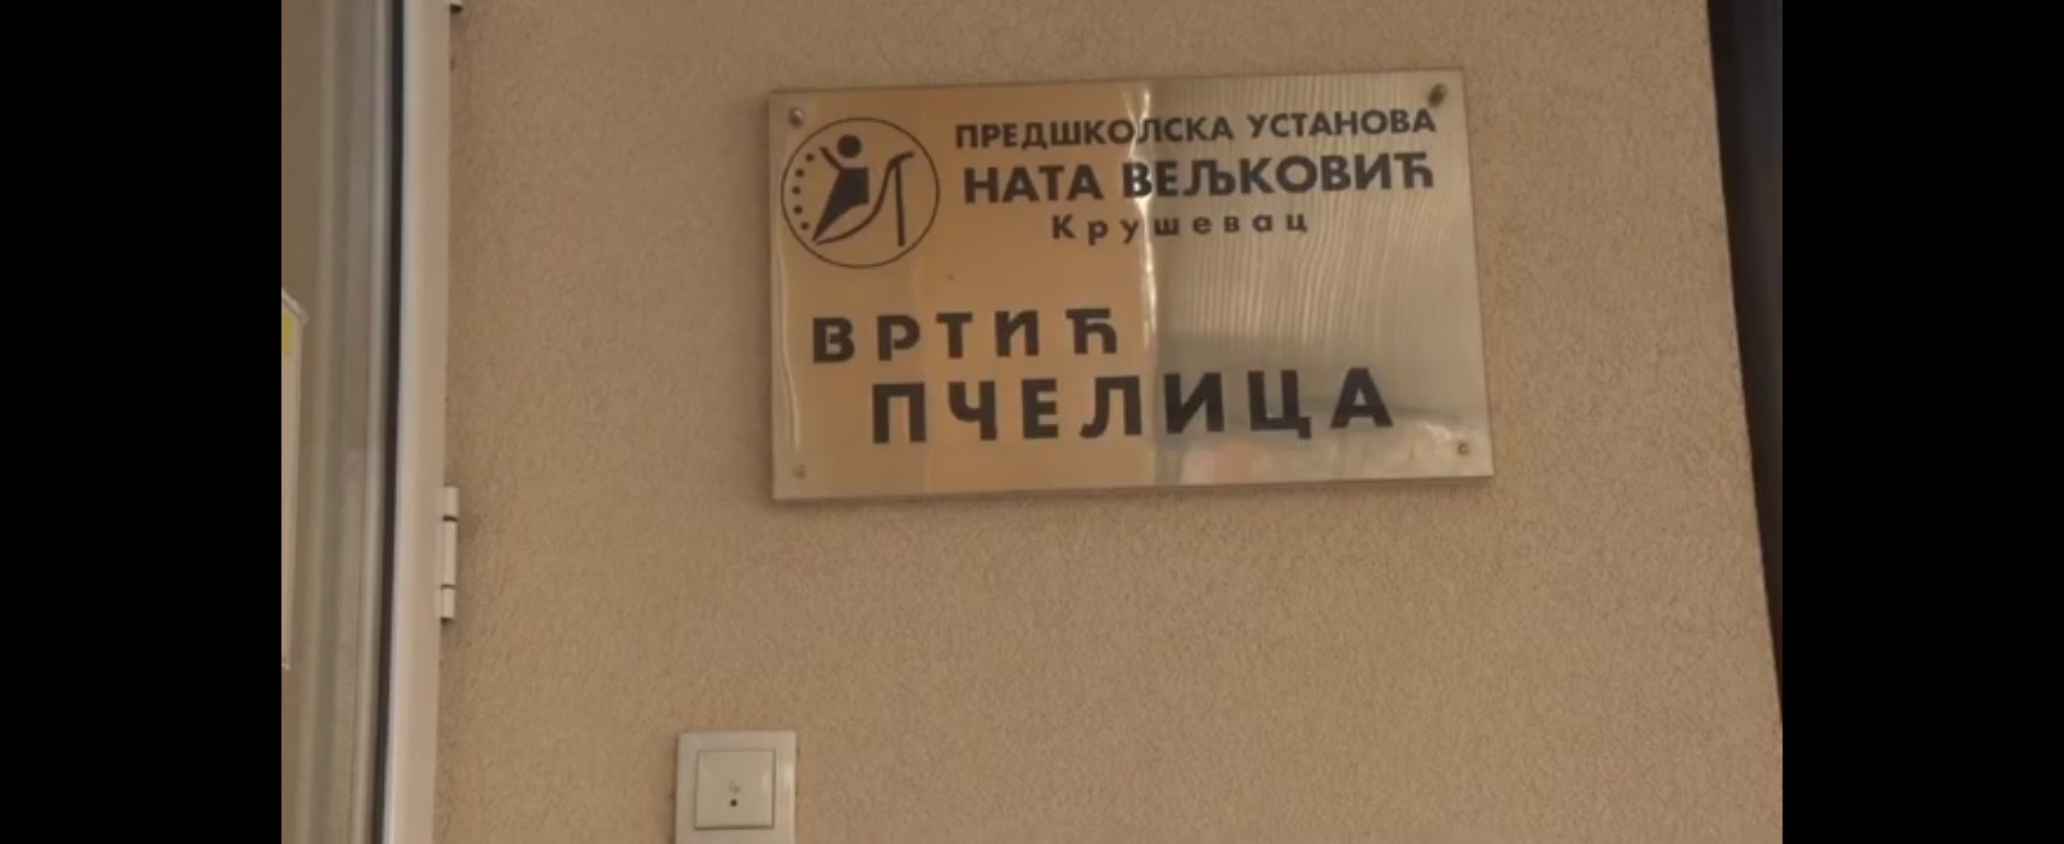
Месечни билтен
Вртић ‘Пчелица”
Фебруар 2026.

Slide 2
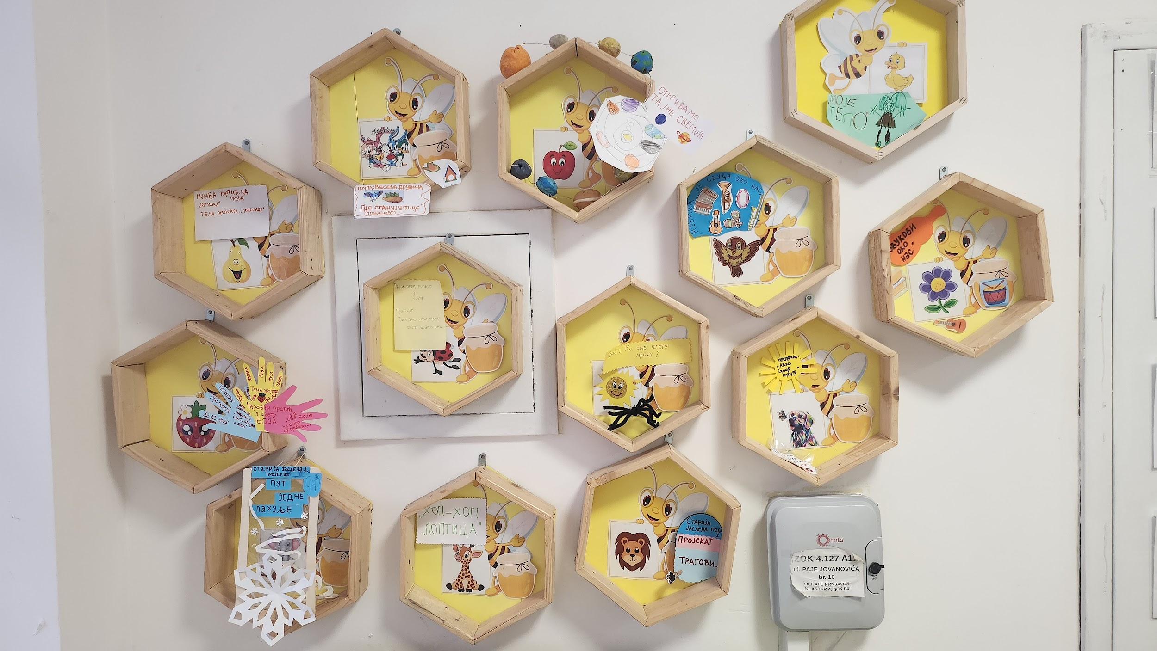
Пројекти које реализујемо у нашем вртићу

Slide 3
У вртићу су током месеца фебруара реализоване планиране активности, представљало неке од њих…

Slide 4
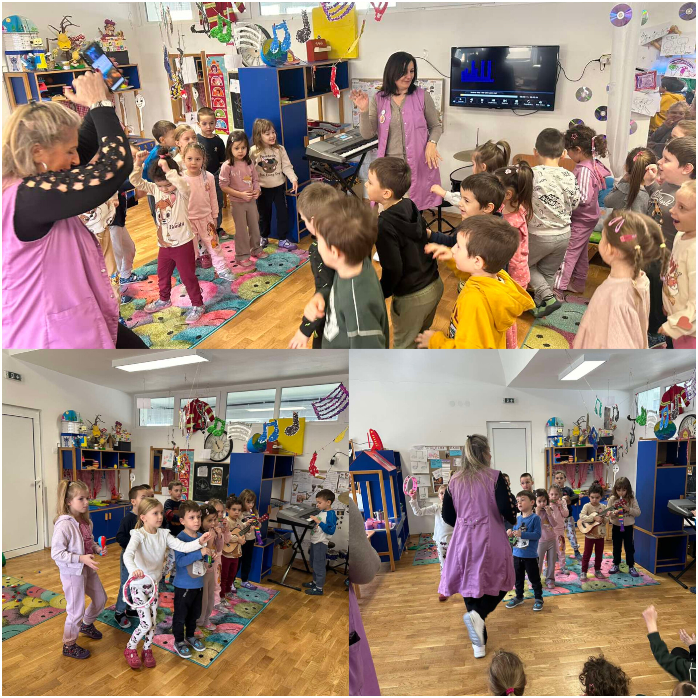
Међувршњачко дружење групе “Весела дружина” и “Врапчићи”
У оквиру пројекта “Музика је свуда око нас” васпитачи су са децом организовали музички квиз, са циљем развијања пажње слушања, препознавања звукова, инструмената, подстицање љубави према музици и неговање другарства уз музику.

Slide 5
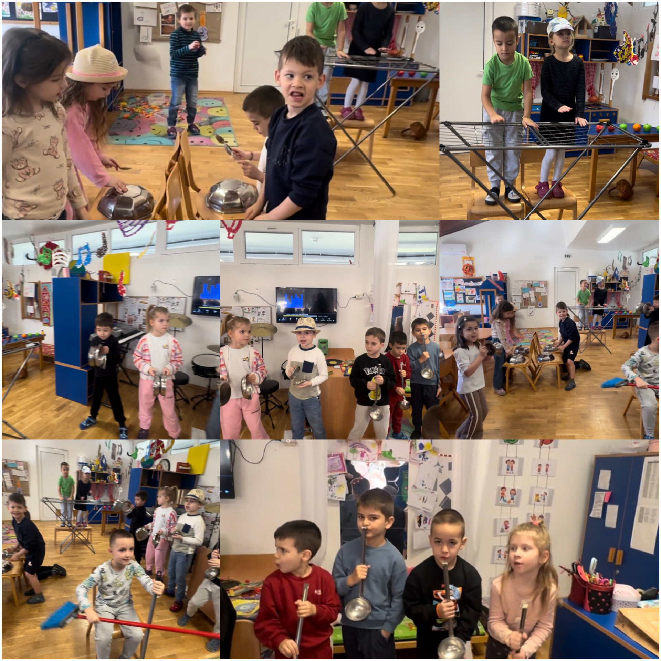
Истраживачка игра групе “Врапчићи” - формирали су мали оркестар користећи импровизованом инструменте од реалних предмета (шерпе, поклопци, кутије, металне чиније). Кроз игру деца развијајући осећај за ритам, сарадњу и међусобно слушање.

Slide 6
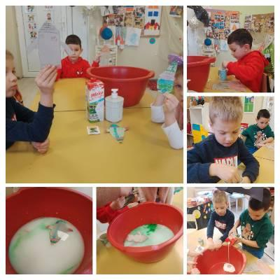
У оквиру пројекта “ Путујемо свемиром” Група у години пред полазак у школи Макрешане реализована је оглед “Лете, лете, шарене ракете” који су извели уз помоћ млека, боју за колаче, сапун и ракете од картона. Оглед је показао ракете могу да полете и на тај начин је подстакнуто дечије интересовање за истраживање.

Slide 7
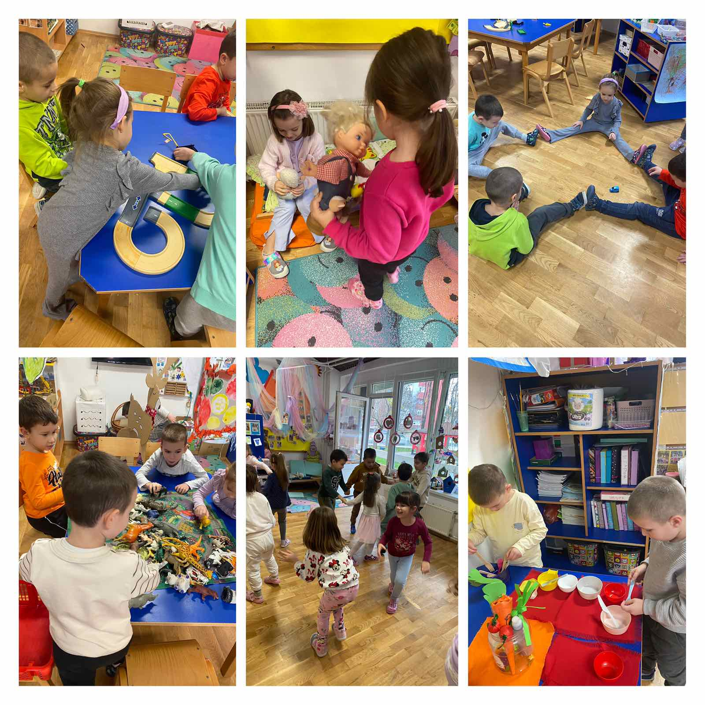
Старија вртићка група “ Весела дружина” у отвореној игри, деца према сопственој иницијативи граде игровни план и правила игре.

Slide 8
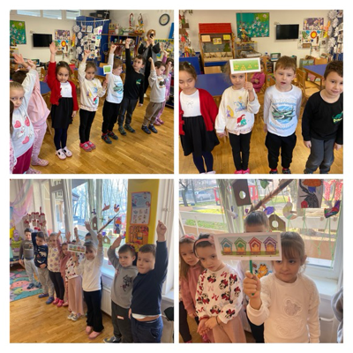
Старија вртићка група “Весела дружина” организовала је мали квиз о птицама у нашем окружењу. Деца су показала научено и кроз разне одговоре утврдили стечено знање.

Slide 9
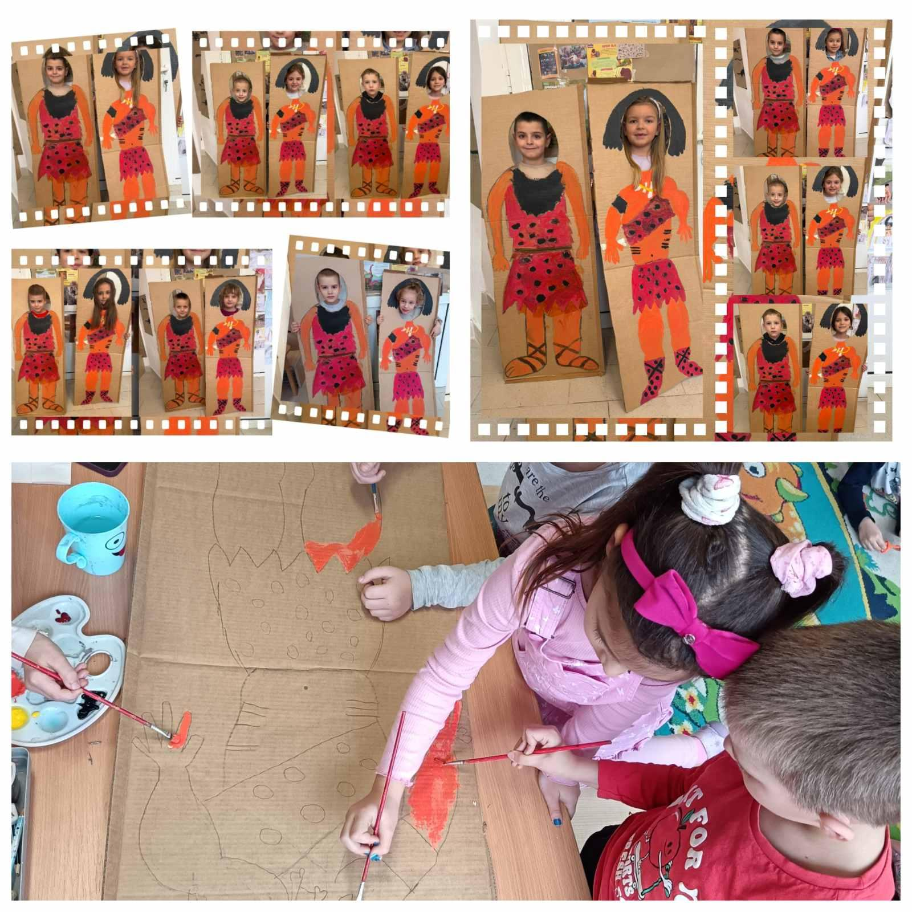
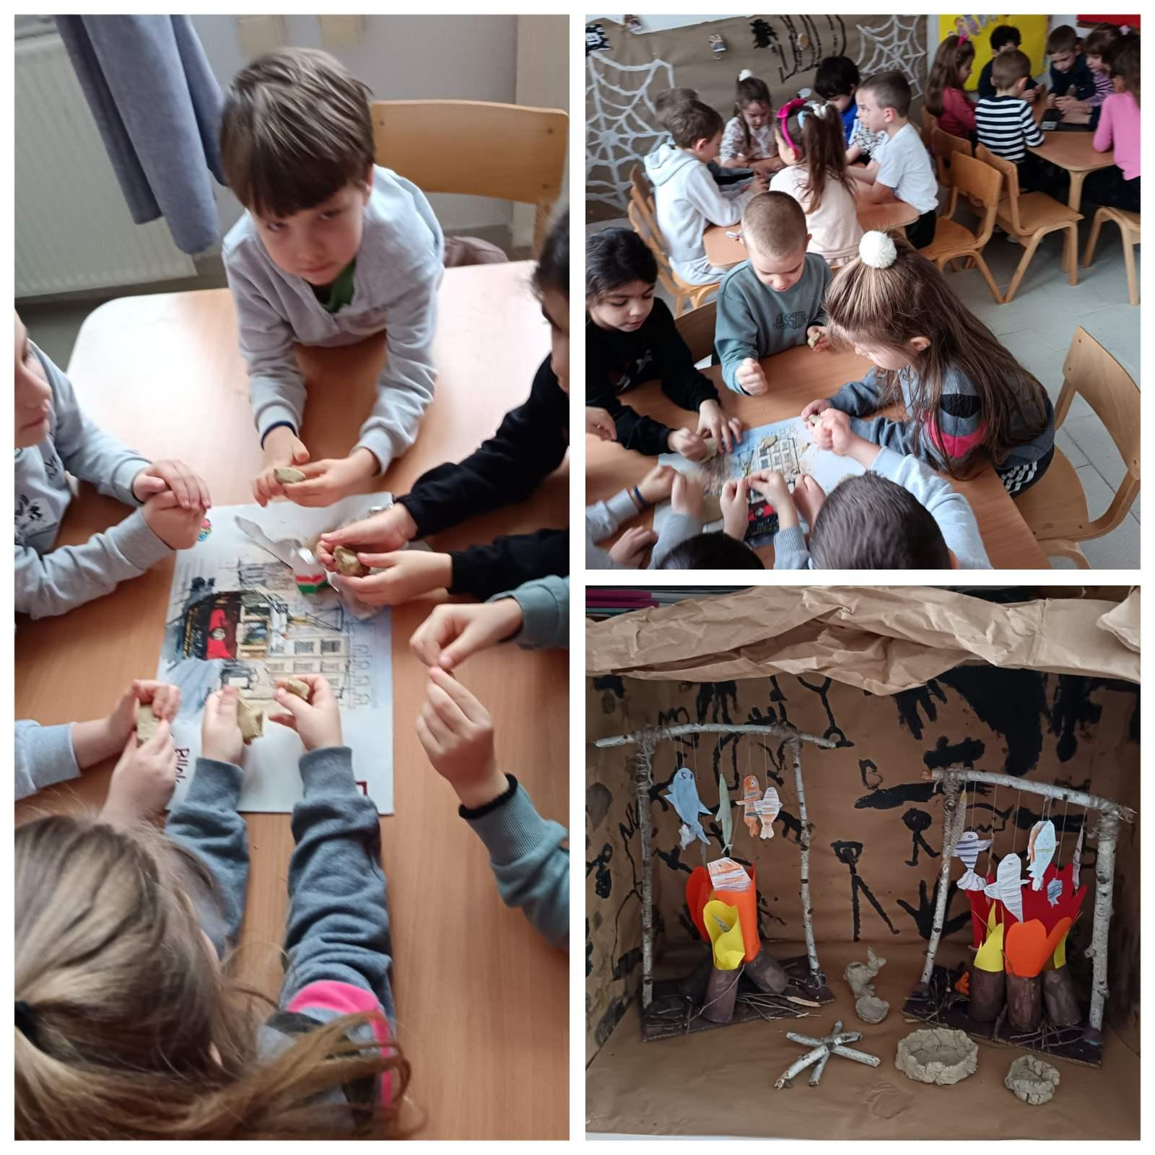
Група у години пред полазак у школу “Сунце” у склопу пројекта “Прачовек” оплемењују заједничке просторе које ће користити и остала деца у вртићу

Slide 10
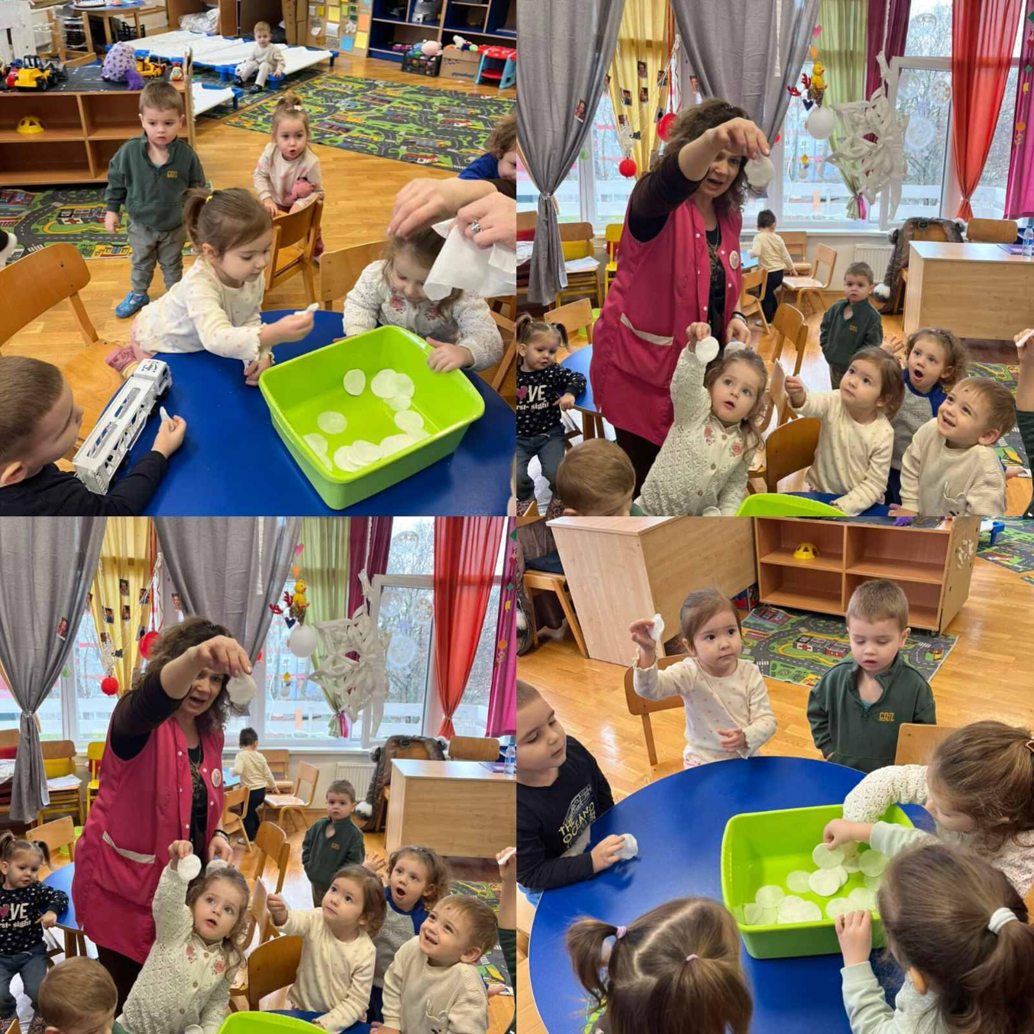
Креативно - истраживачка активност старије јаслене групе, у оквиру пројекта “Путујемо једне пахуље”

Slide 11
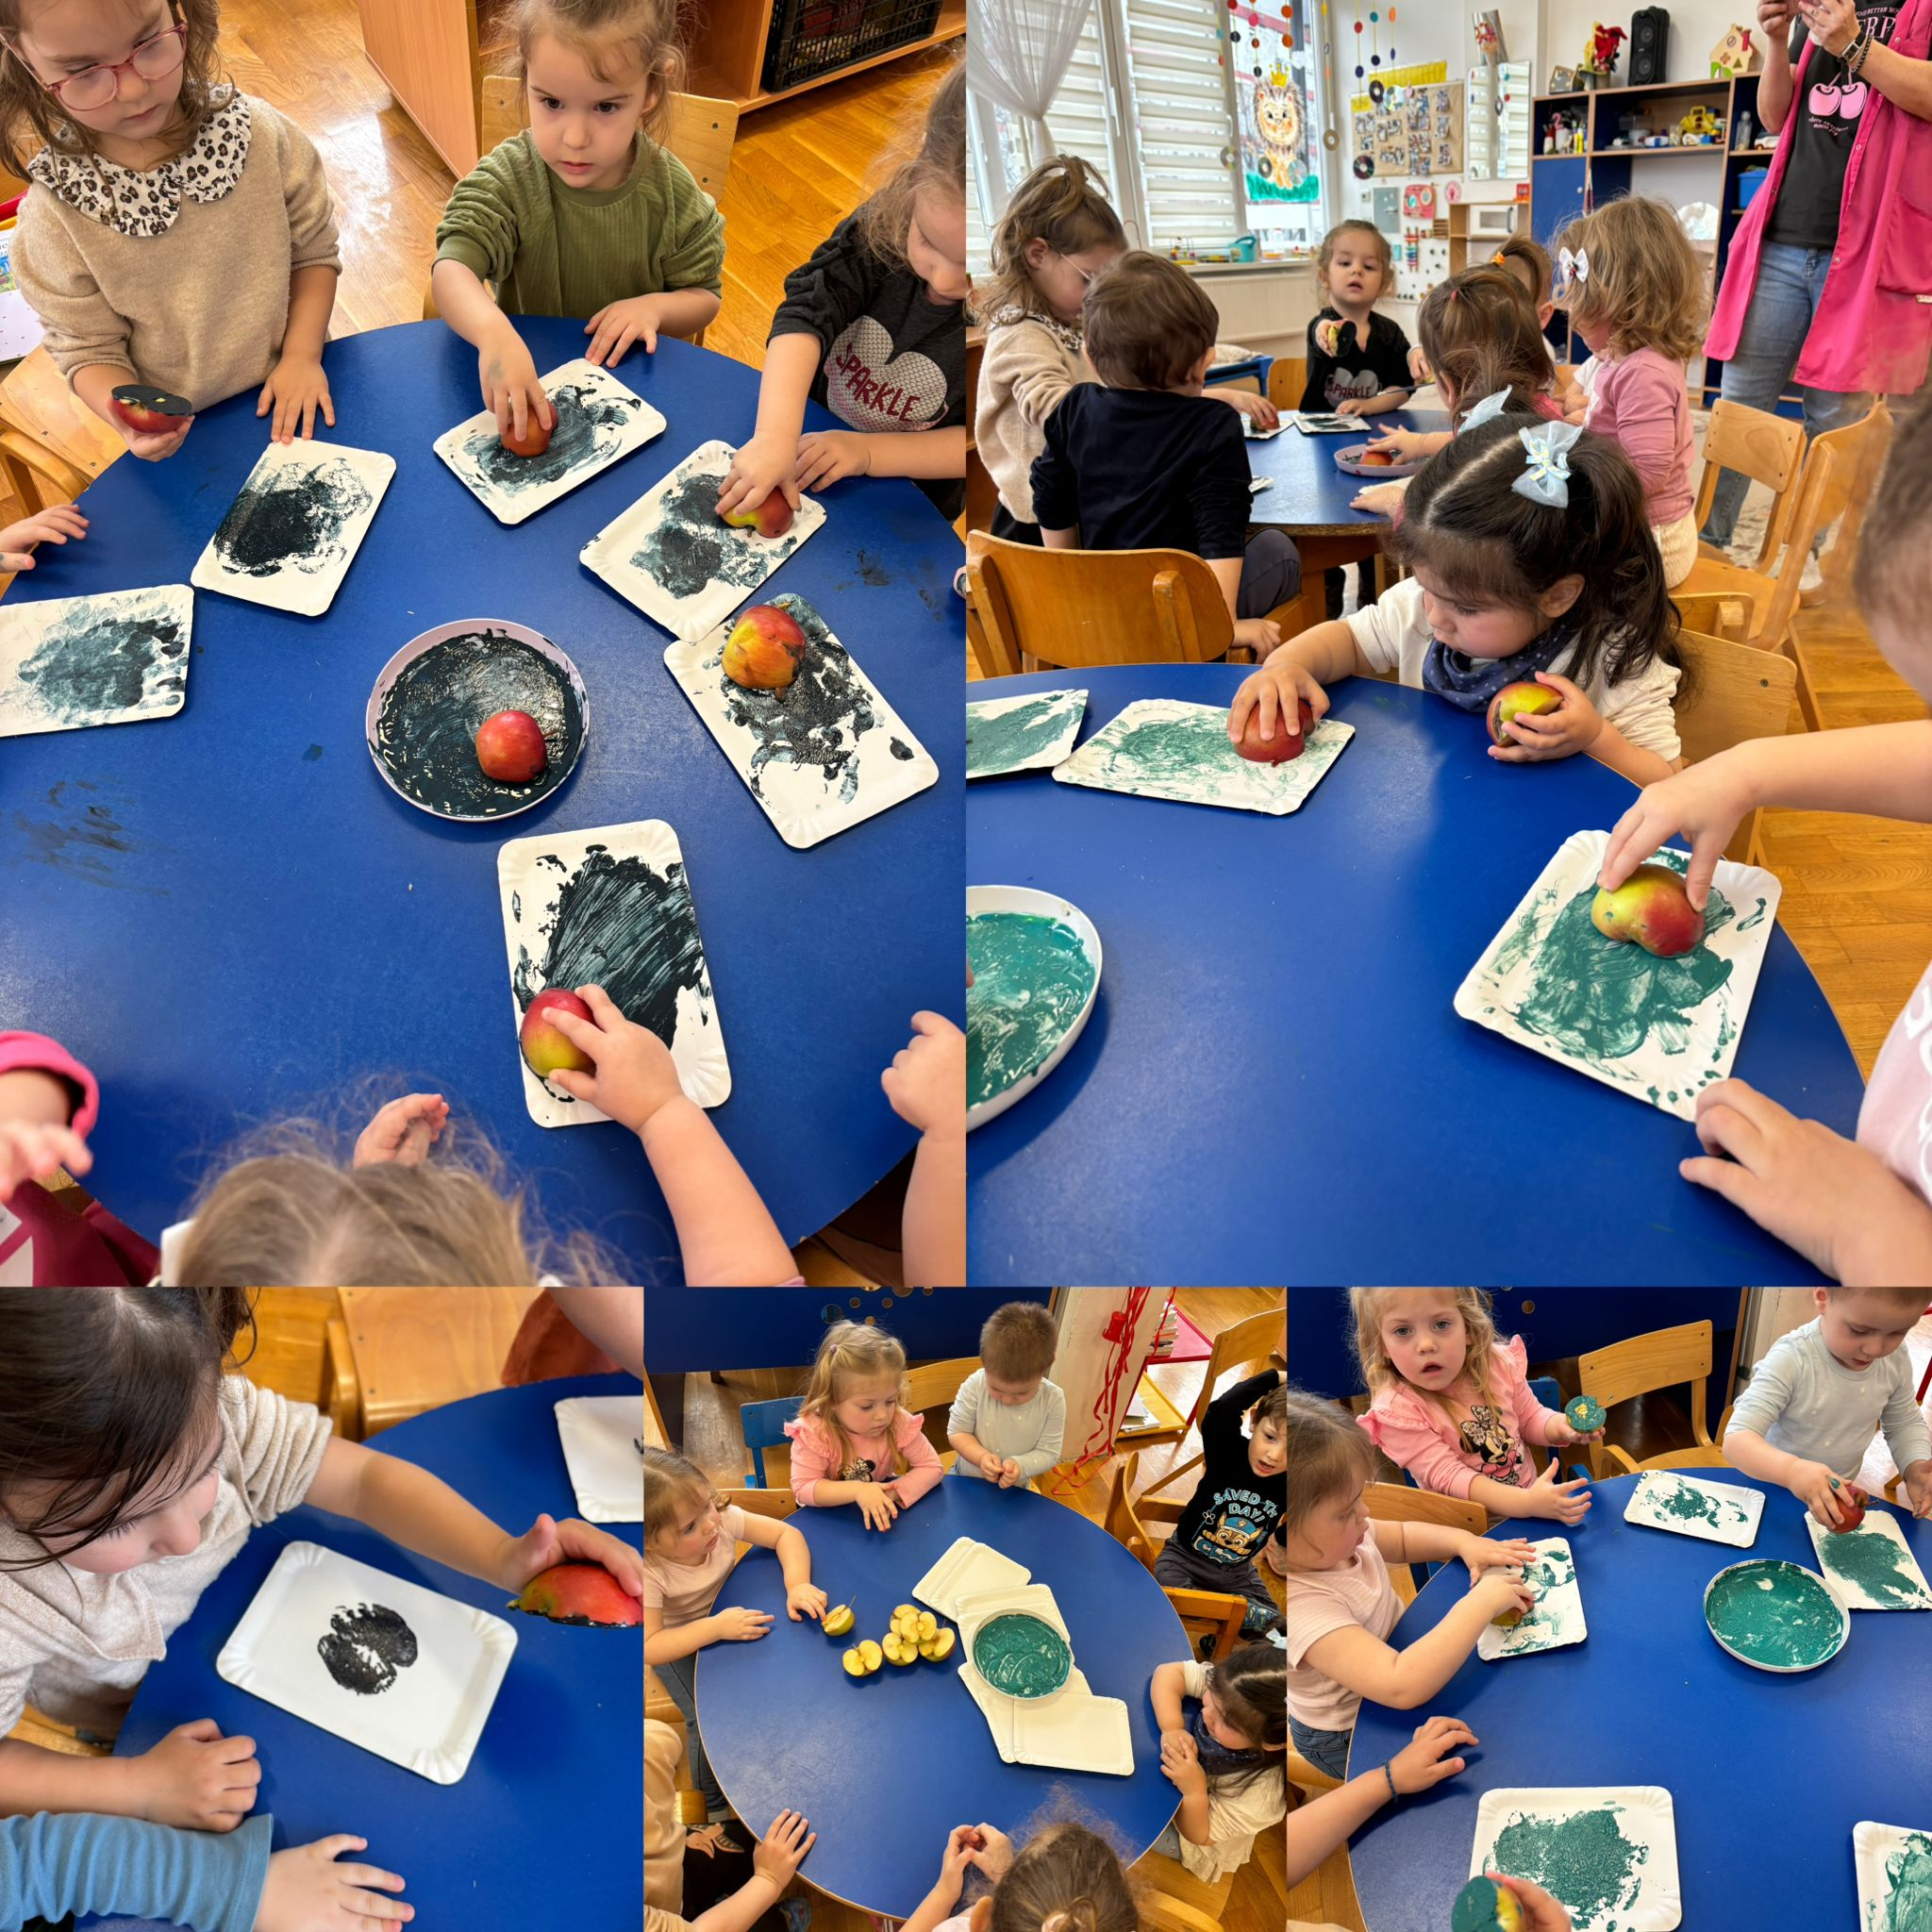
У оквиру пројекта „Трагови“, деца су истраживала како различити предмети могу да оставе траг. Јабуку смо пресекли на пола, умочили у темперу и отискивали на папир. Деца су кроз ову активност посматрала облике које јабука оставља, истраживала боје и развијала креативност и фину моторику. Старија јаслена група “Лав”.

Slide 12
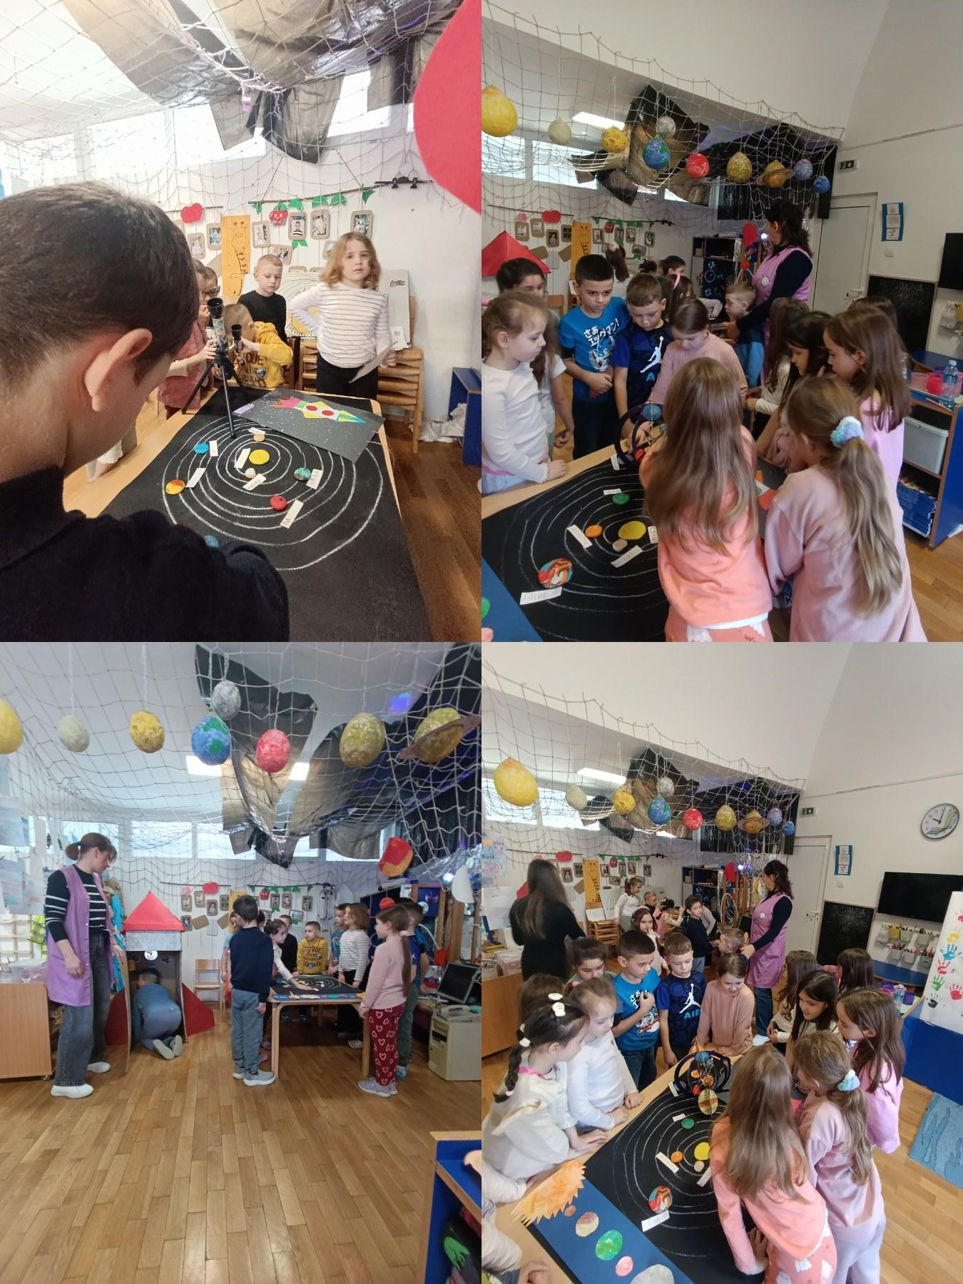
Група у години пред полазак у школу"Јабука” Прослава пројекта „Откривамо тајне свемира“
Угостили смо другаре из полудневног облика рада - групу деце пред полазак у школу. Деца су гостима представила планете и радове које су правила током пројекта и показала шта су научила о свемиру.
Кроз дружење и разгледање „свемирске изложбе“ заједно смо прославили завршетак пројекта.

Slide 13
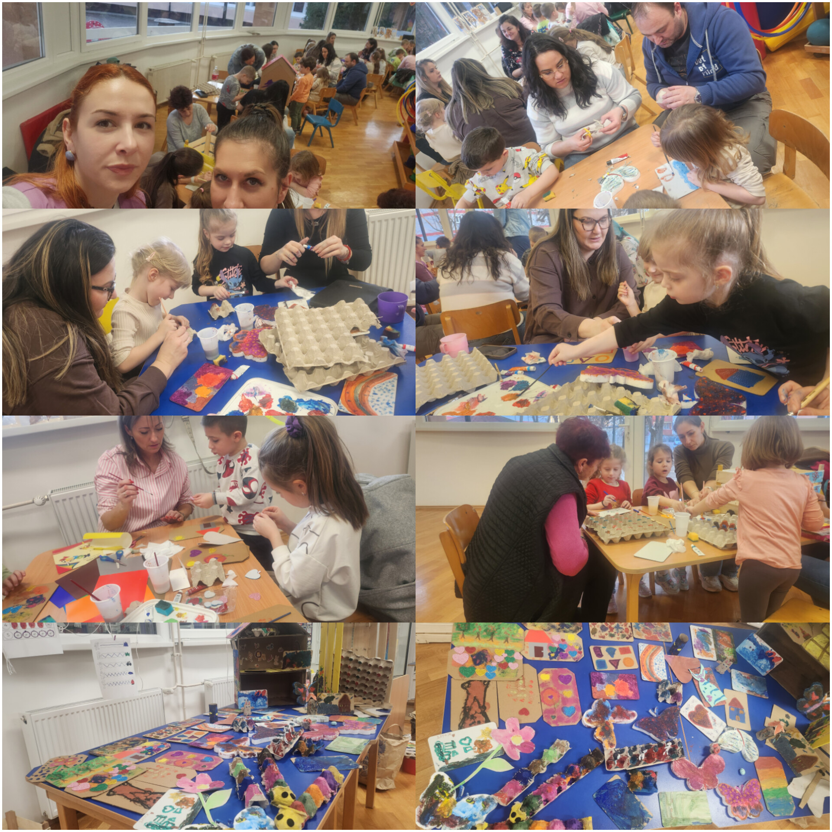
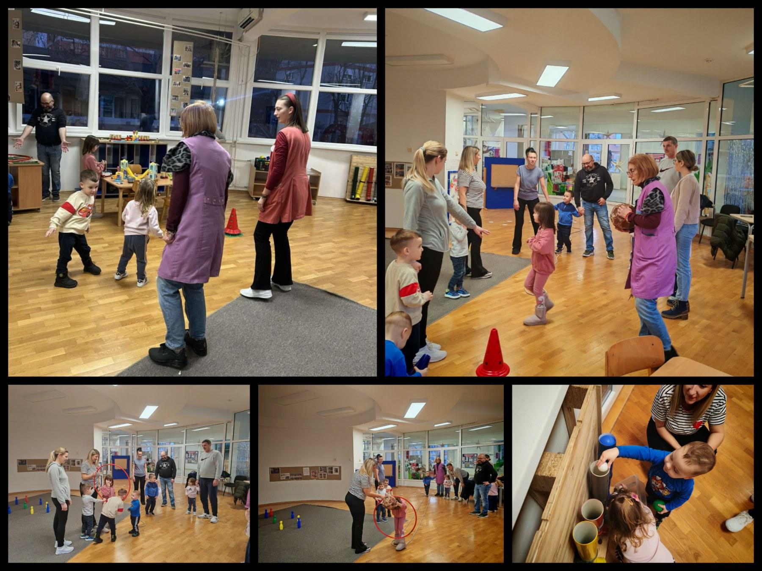
У месецу фебруару су реализовани клубови “Љубитеља науке и уметности” и “Клуб љубитеља лопте”
https://youtube.com/shorts/sasUvj7RCH4?feature=shared

Slide 14
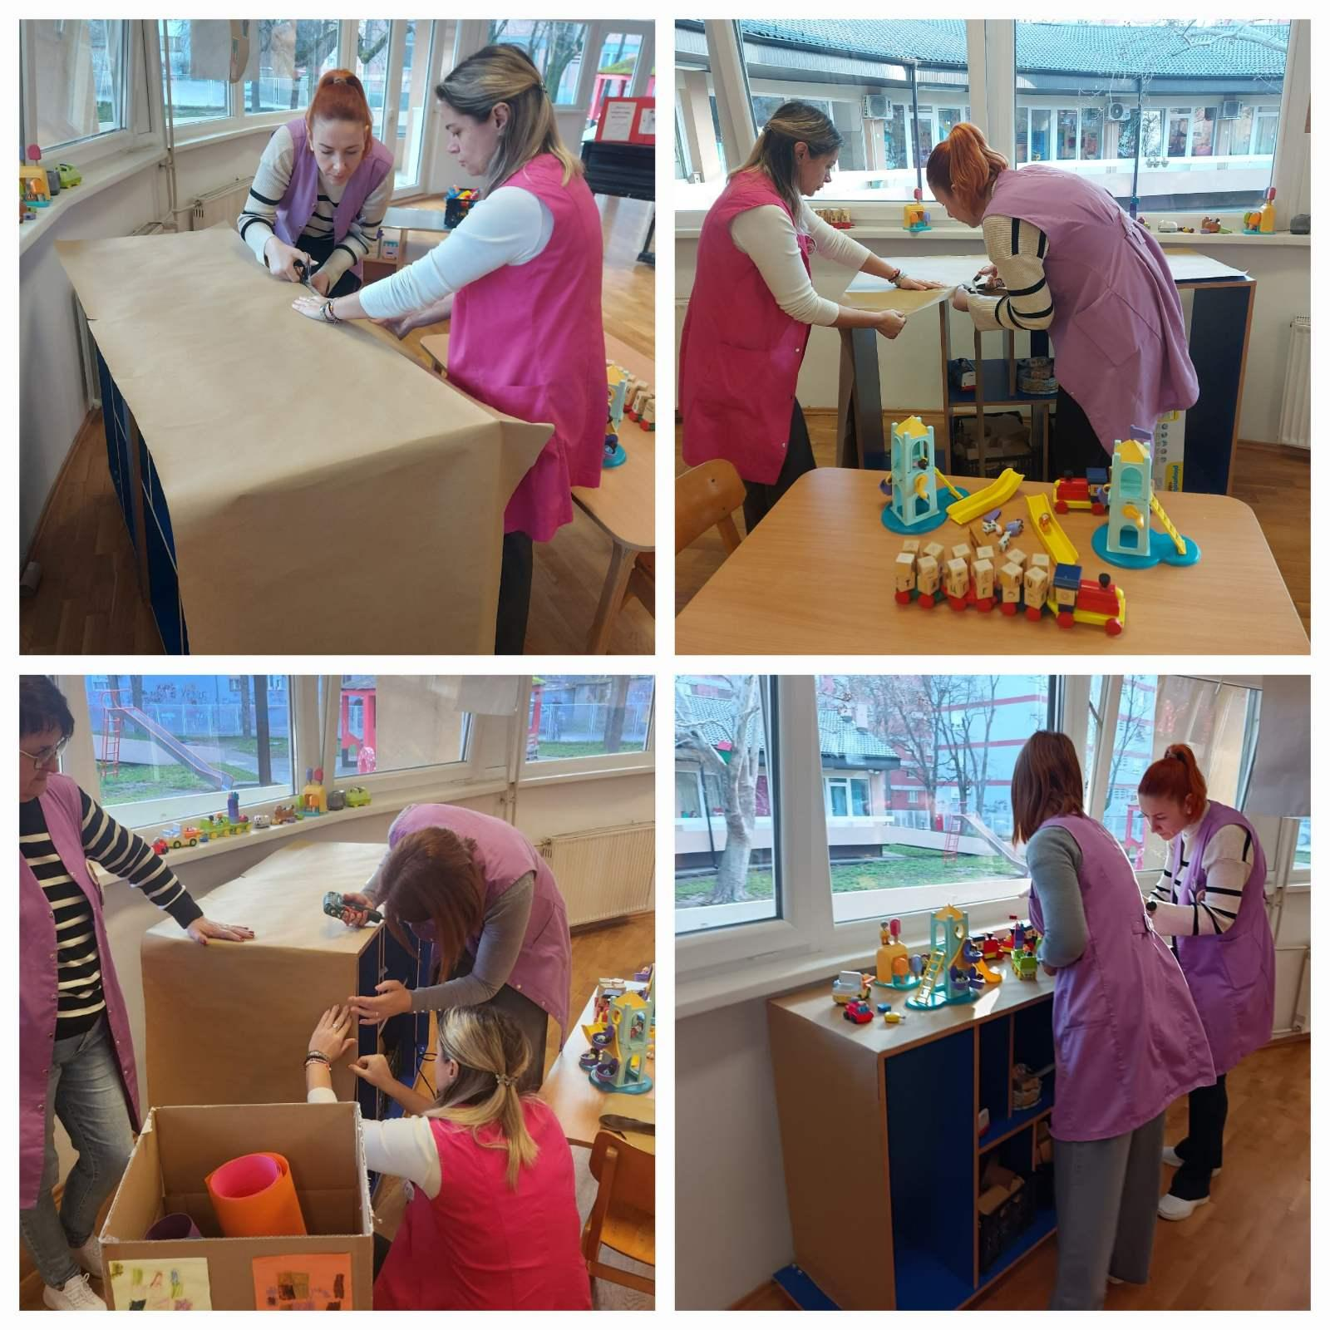
Заједничке просторне целине у вртићу уређују се тако да буду подстицајне, безбедне и пријатне за децу. Простор се обогаћује различити материјалима који подстичу радозналост и истраживање. На тај начин вртић постаје место где се негује креативност, сарадња и осећај припадности заједници

Slide 15
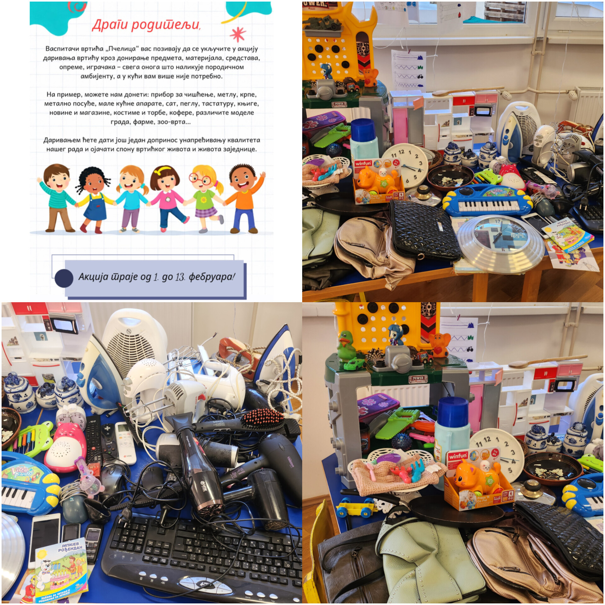
Акција даривања вртићу кроз донирање предмета, материјала, средстава, опреме - играчака.

Slide 16
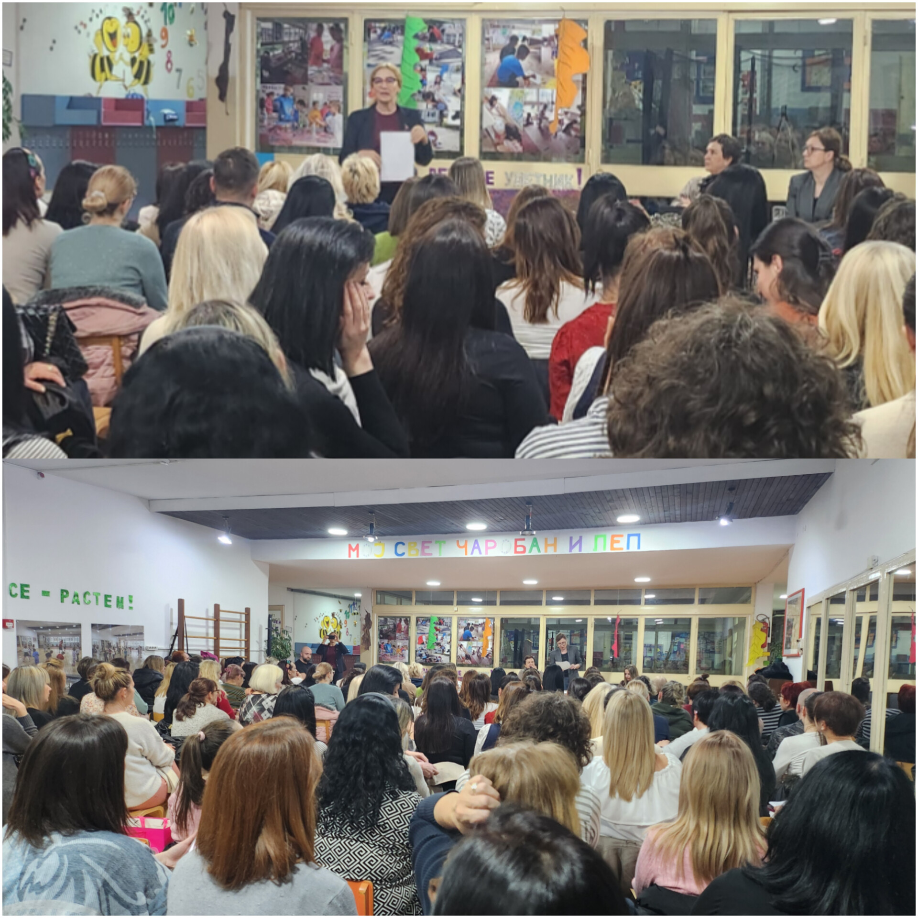
https://youtu.be/C9RwK3SIGMo?feature=shared
Седница Васпитно- образовног већа у вртићу “Невен”

Slide 17
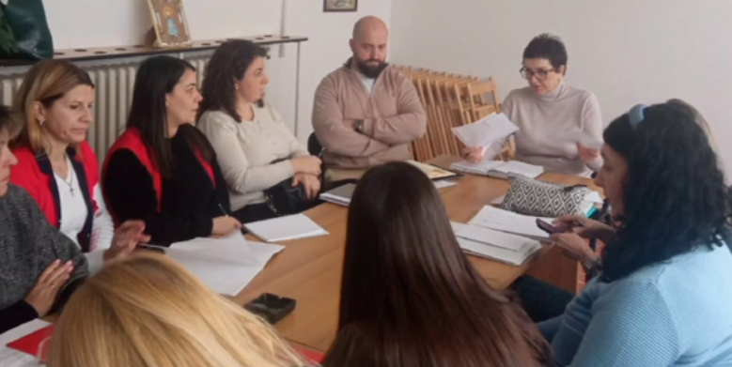
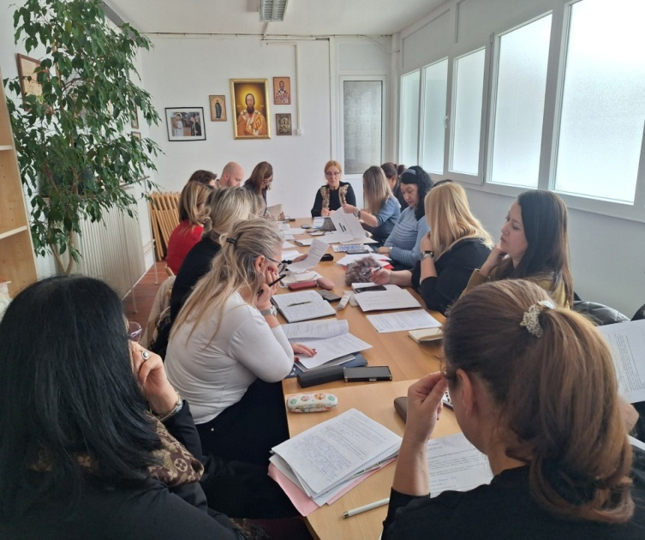
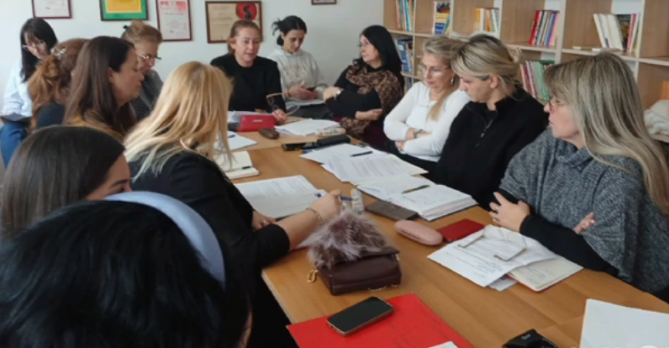
Састанак Актива за Развојно планирање

Slide 18
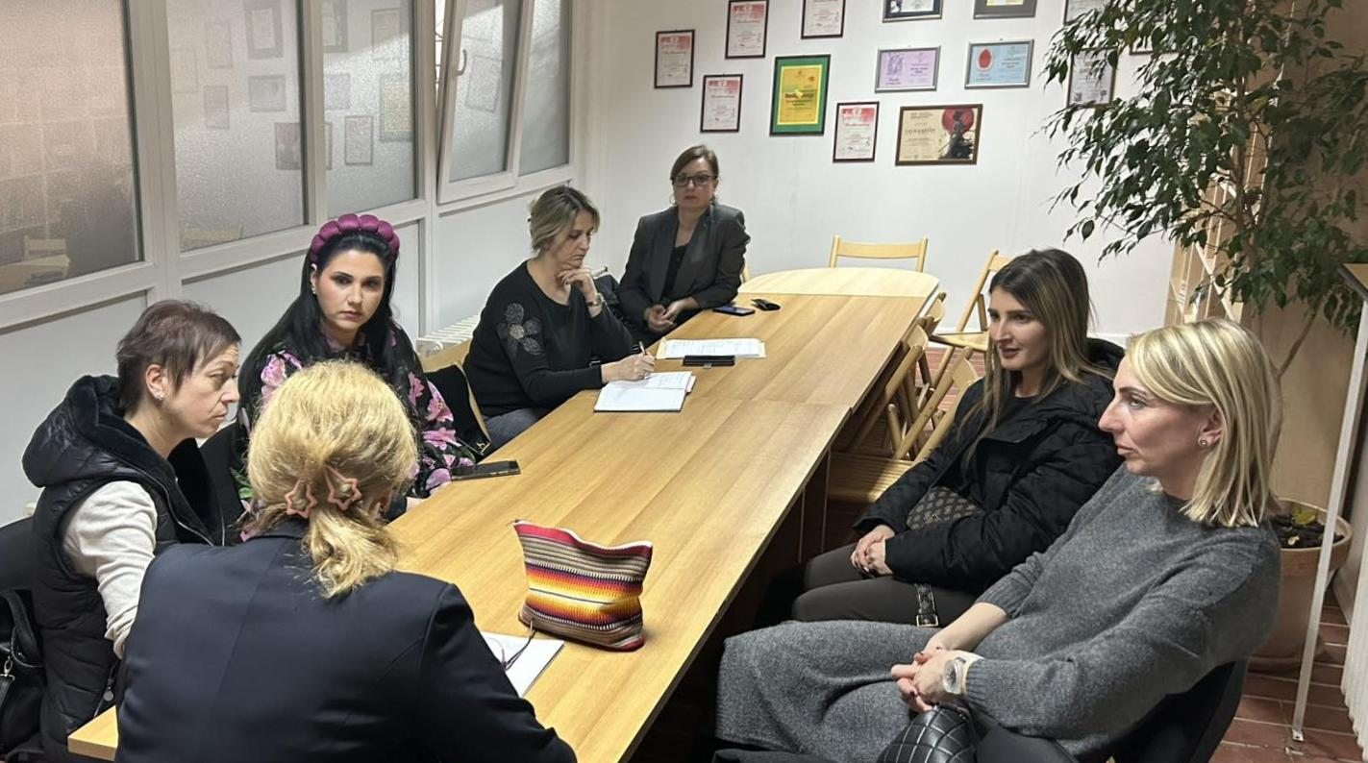
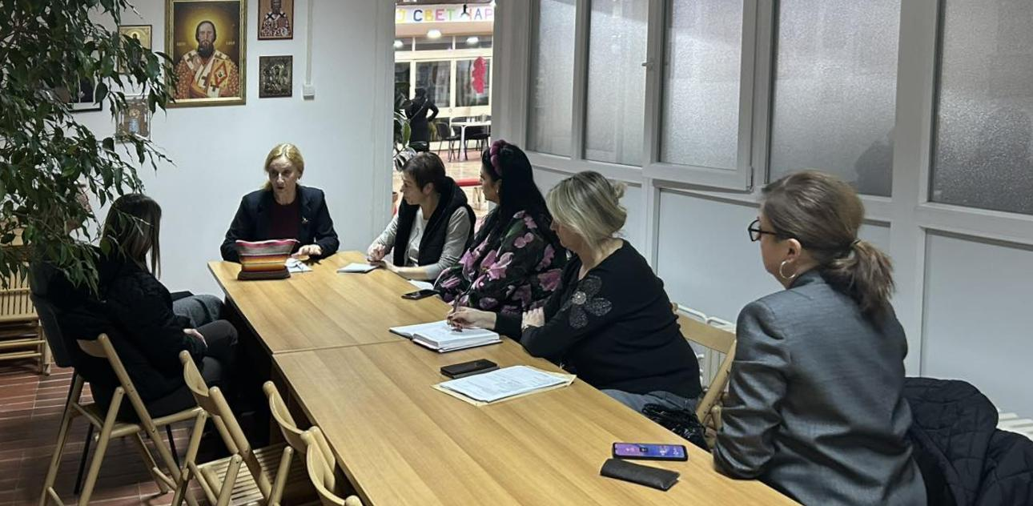
Одржан је састанак и почетни договор о будућим радионицама ,,Моћ камена “ са децом и васпитачима вртића,,Пчелица,Звончић,Лептирић/Лане”које ће се реализовати у сарадњи са стручним сарадницима и кустосом Народног музеја у Крушевцу.

Slide 19
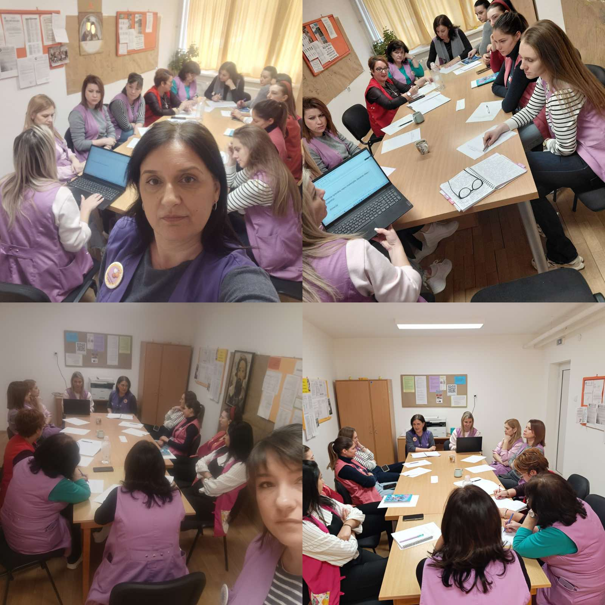
Стручно усавршавање у вртићу
Презентација акционог истраживања спроведеног у вртићу: "Како унапредити боравак деце различитог узраста у заједничким просторима?”

Slide 20
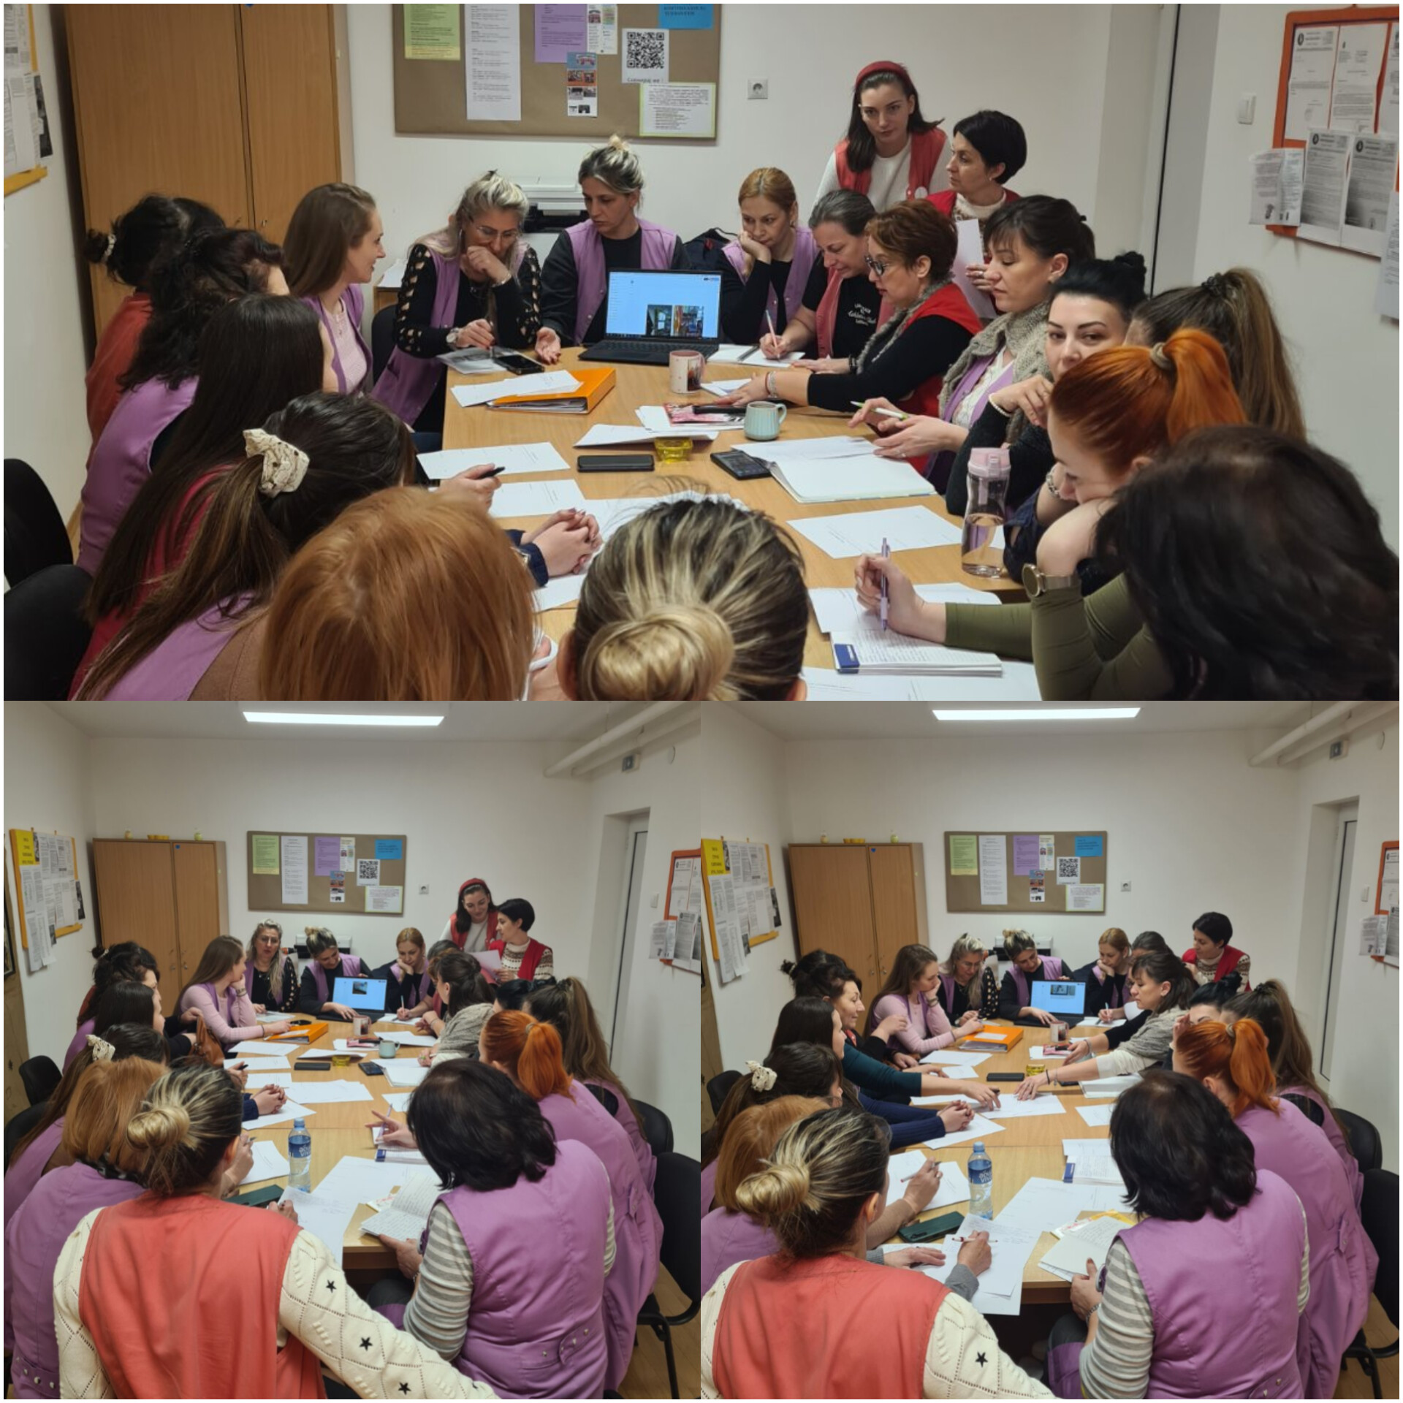
Отворена дискусија на тему: "Како и на које све начине нам колеге, које имају улогу критичког пријатеља, могу помоћи да унапредимо квалитет ВОР-а?”

Slide 21
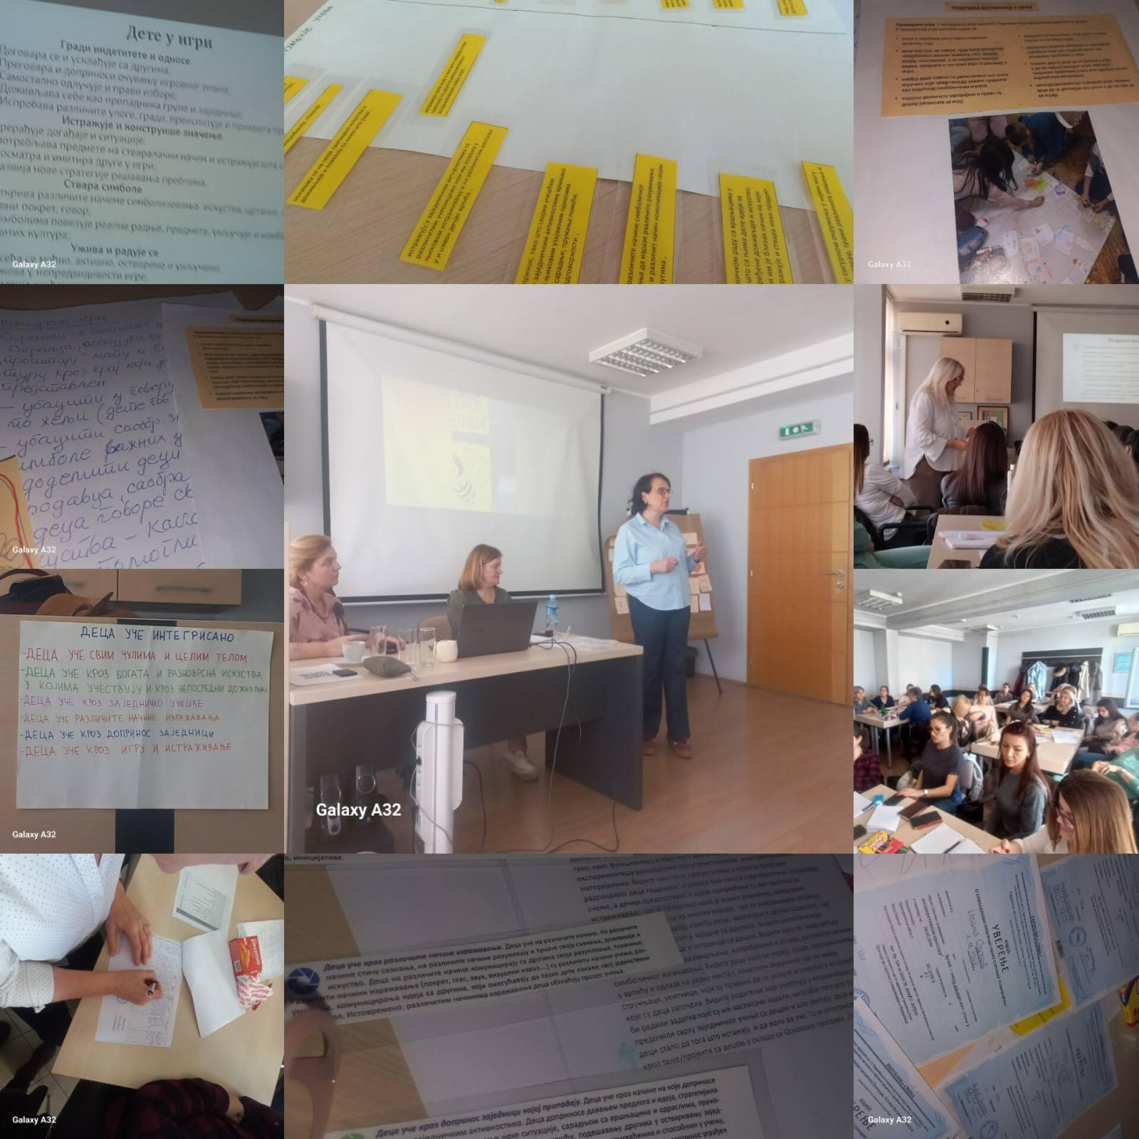
Стручно усавршавање васпитача
Семинар у ЦСУ: "Вртић- место интегрисаног учења у инспиративном простору.”

Slide 22
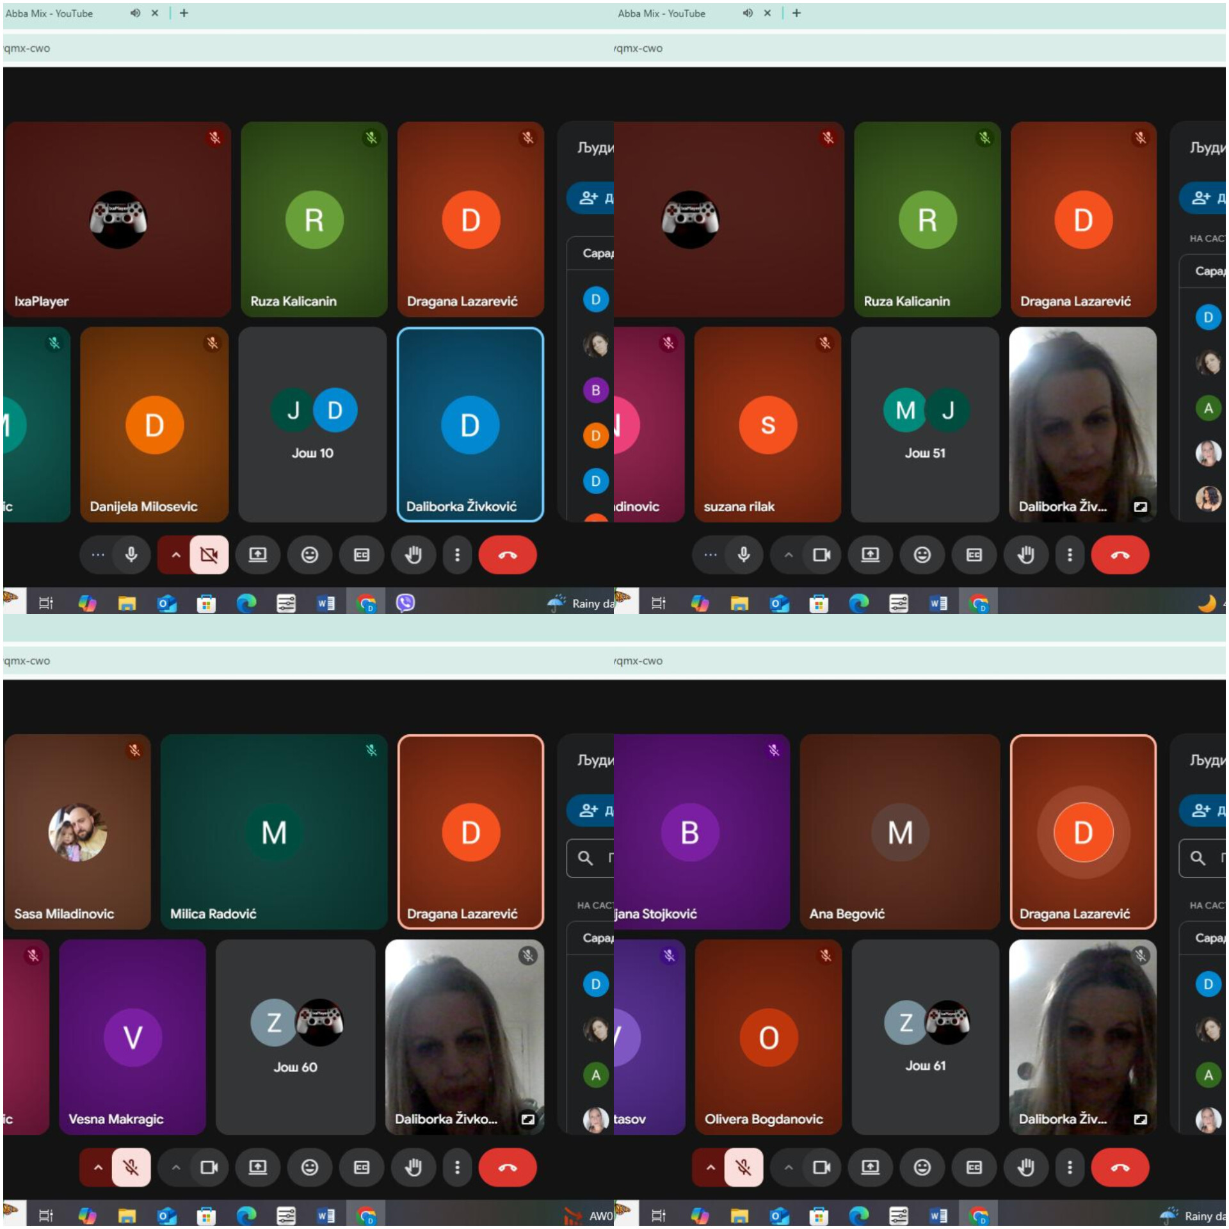
Седница актива васпитача реализатора програма у години пред полазак у школу и различитих програма и облика рада
Онлајн платформа Google-meet
https://youtu.be/YD_tViOp514?feature=shared

